Slide 1
Сопоставление с образцом в языке программирования PascalABC.NET
Михалкович С.С.
Южный федеральный университет,
факультет математики,
механики и компьютерных наук
miks@math.sfedu.ru
Доклад на XXVI научной конференции
«Современные информационные технологии:
тенденции и перспективы развития (СИТО 2019)»
(Ростов-на-Дону, 18-19 апреля 2019 г.)

Slide 2
Этапы развития языка PascalABC.NET
2003
2015
2019
2007
2010
2003 г. – выпуск Pascal ABC
2007 г. – выпуск первой версии PascalABC.NET
2010 г. – методы расширения
2010 г. – лямбда-выражения
2015 г. – переход на свободную лицензию LGPLv3
2015 г. – тип последовательности sequence of T
2016 г. – кортежи, кортежное присваивание
2016 г. – срезы массивов, списков, строк
2018 г. – сопоставление с образцом, классы типов
2019 г. – улучшенные конструкции сопоставления с образцом
2

Slide 3
Pattern Matching в языках программирования
Pattern Matching (сопоставление с образцом) – прерогатива функциональных языков программирования (ML, Haskell, OCaml, Er­lang, F#)
Pattern Matching в последние годы стал активно внедряться в "большие" языки программирования: Scala, C#
Пока нет Pattern Matching в C++, Java, JavaScript, Python
Отдельные конструкции Pattern Matching появились в PascalABC.NET в 2018 году.
Улучшенные конструкции Pattern Matching - PascalABC.NET, лето 2019 года.
Конференция «Современные информационные технологии: тенденции и перспективы развития 2019», Ростов-на-Дону

Slide 4

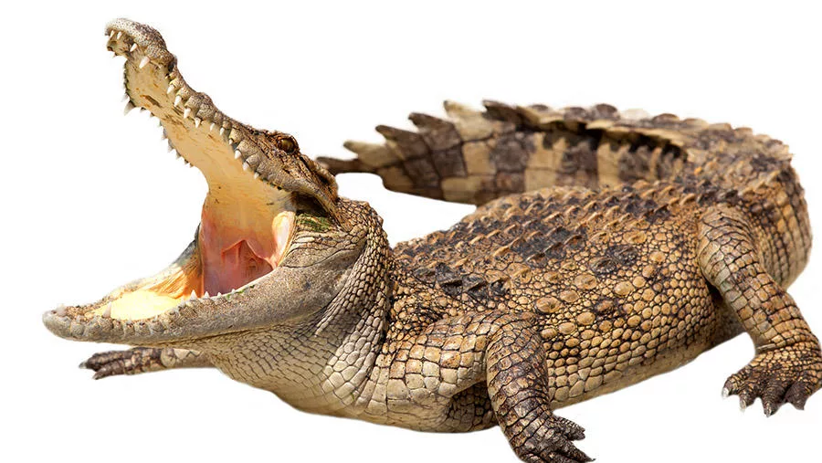
Пример: расширенная операция is
Обычная операция is:
var c := new Crocodile;
var st := new Student;
var x: Object := c;
if x is Crocodile then
(x as Crocodile).Eat(st);
Недостаток. Чтобы съесть студента, тип приводится дважды.
Расширенная операция is:
if x is Crocodile (var croco) then
croco.Eat(st);
Переменная x преобразуется в переменную croco типа Crocodile непосредственно в условии if
Конференция «Современные информационные технологии: тенденции и перспективы развития 2019», Ростов-на-Дону

Slide 5

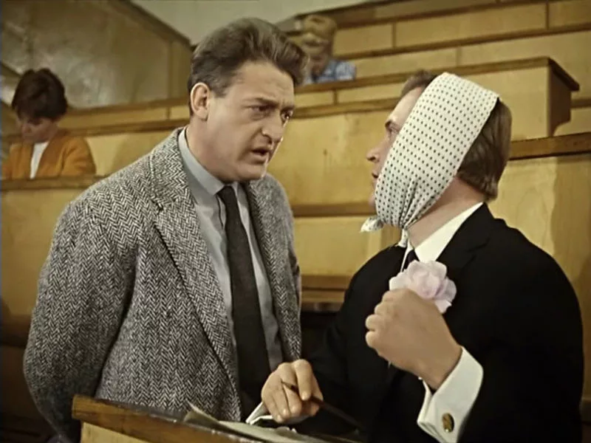
Пример: несколько возможных типов
Для разных типов выполняются различные операции
var st := new Student;
var x: Object := new Teacher;
if x is Crocodile (var croco) then
croco.Eat(st)
else if x is Student (var stud) then
stud.PassExams(3)
else if x is Teacher (var t) then
t.TakeExam(st);
Это невозможно реализовать с помощью полиморфизма – типы Student, Teacher и Crocodile не имеют ничего общего.
Конференция «Современные информационные технологии: тенденции и перспективы развития 2019», Ростов-на-Дону

Slide 6
Пример: оператор match сопоставления с образцом
Тот же код можно написать, используя сопоставление с образцом:
var st := new Student;
var x: Object := new Teacher;
match x with
Crocodile(croco): croco.Eat(st);
Student(stud): stud.PassExams(3)
Teacher(t): t.TakeExam(st);
end;
Таким образом, идёт сопоставление с типом.
А можно – со значениями? ДА!
Конференция «Современные информационные технологии: тенденции и перспективы развития 2019», Ростов-на-Дону

Slide 7
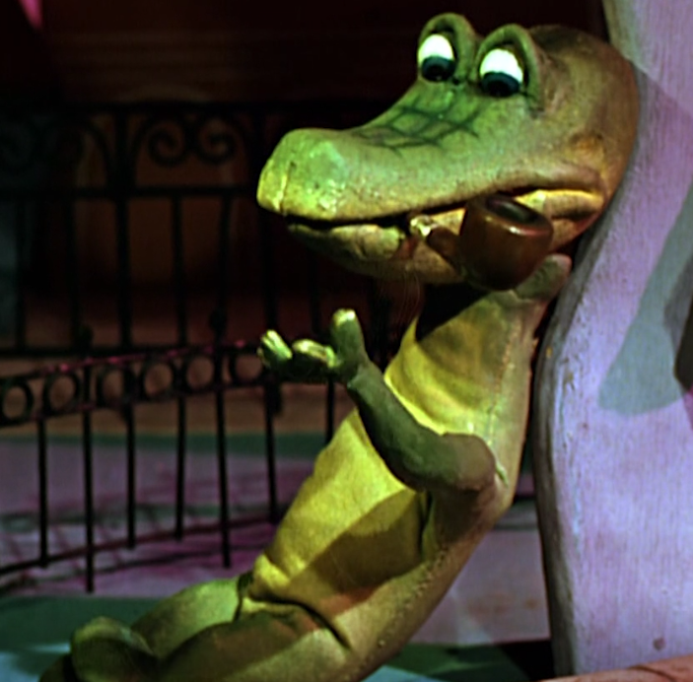
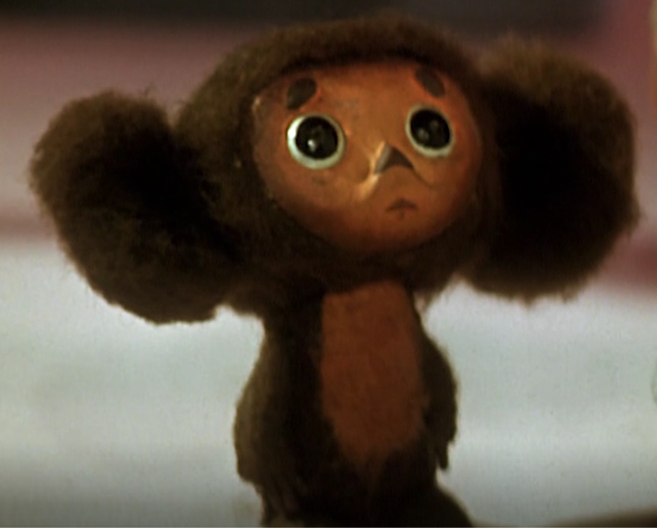

Полиморфный список, где каждый объект занимается своим делом
Обработка всех объектов полиморфного списка. Сопоставление со значениями.
var l := new List<Object>;
l.Add(new OldLady('Шапокляк',65));
l.Add(new Animal('Чебурашка',1));
l.Add(new Crocodile('Гена',20));
foreach var x in l do
match x with
Crocodile(c) when c.Name = 'Гена':
c.Employ('крокодилом');
Crocodile(c): c.Eat(new Student);
Animal(a) when a.Name = 'Чебурашка':
а.BeFriendOf(l[2]);
OldLady(ol) when ol.Name = 'Шапокляк':
ol.Advice('Не тратить время зря');
end;
Конференция «Современные информационные технологии: тенденции и перспективы развития 2019», Ростов-на-Дону

Slide 8
Полиморфный список графических фигур
Изменение графических фигур в зависимости от типа и свойств
uses WPFObjects;
begin
loop 100 do
GenRandomWPF;
Sleep(1000);
foreach var o in Objects do
match o with
CircleWPF(c): c.Radius += 10;
EllipseWPF(e): e.AnimMoveOn(Random(-50,50),Random(-50,50),1);
RegularPolygonWPF(r) when r.Count<6: r.WithBorder;
end
end.
Круги увеличивают радиус на 10.
Эллипсы анимируются в случайном направлении.
Многоугольники с количеством углов до 6 получают границу
Конференция «Современные информационные технологии: тенденции и перспективы развития 2019», Ростов-на-Дону

Slide 9
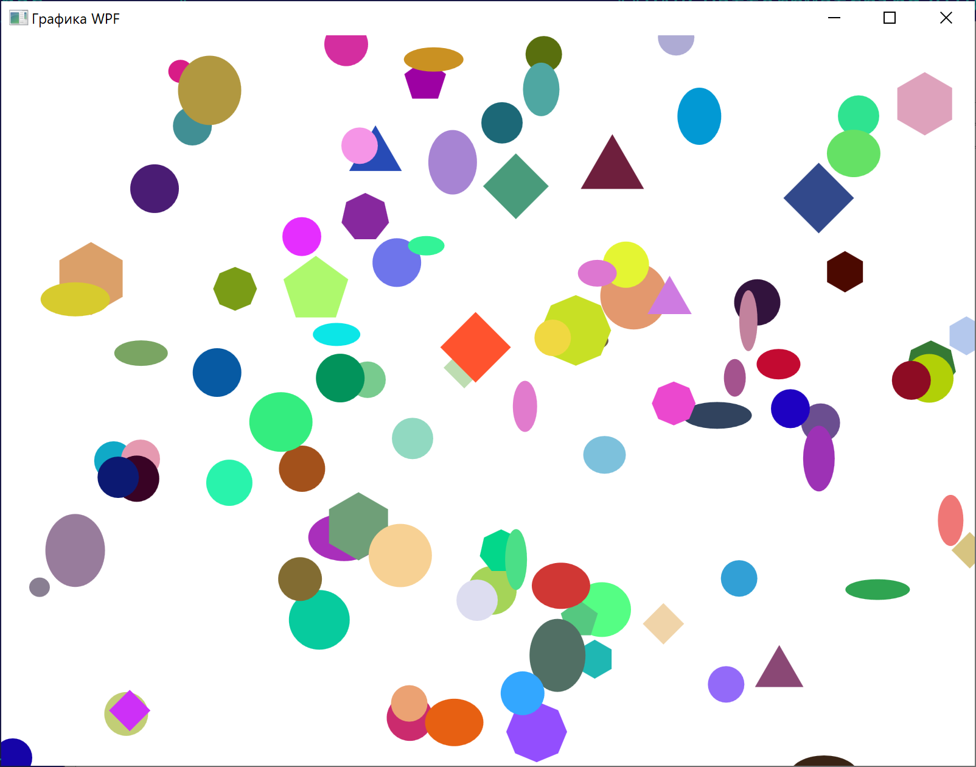
Полиморфный список графических фигур (2)
Конференция «Современные информационные технологии: тенденции и перспективы развития 2019», Ростов-на-Дону

Slide 10
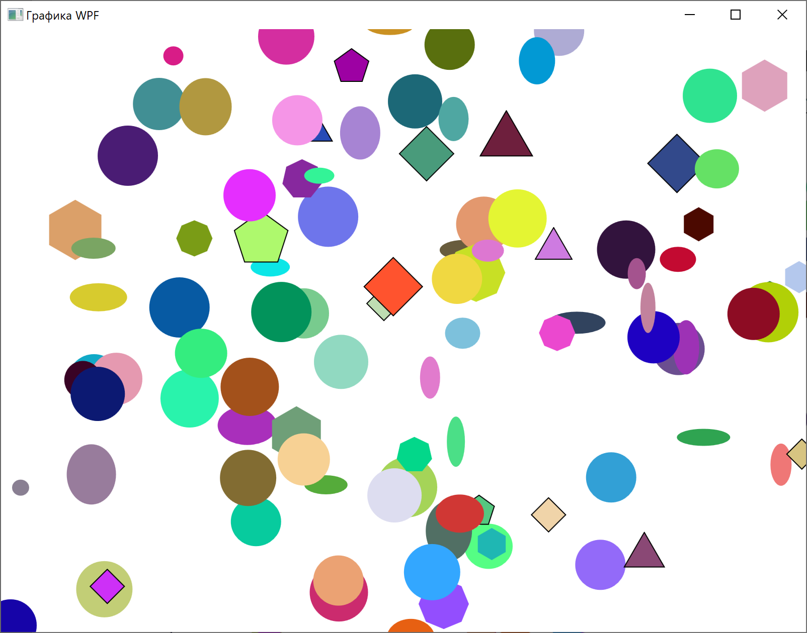
Полиморфный список графических фигур (3)
Конференция «Современные информационные технологии: тенденции и перспективы развития 2019», Ростов-на-Дону

Slide 11
Более серьёзный пример – интерпретатор выражения, заданного деревом разбора
Узлы дерева – Cons (константа), Add, Mult. Функция Eval
type
Expr = interface
end;
Cons = auto class(Expr)
r: real;
end;
Add = auto class(Expr)
left,right: Expr;
end;
Mult = auto class(Expr)
left,right: Expr;
end;
function Eval(e: Expr): real;
begin
match e with
Cons(c): Result := c;
Add(l,r): Result := Eval(l) + Eval(r);
Mult(l,r): Result := Eval(l) * Eval(r);
end;
end;
begin
// 2 + 3 * 4
var r := AddC(
ConsC(2),
MultC(ConsC(3),ConsC(4))
);
Eval(r).Print;
end.
+
2
*
Автоклассы дерева разбора
3
4
Конференция «Современные информационные технологии: тенденции и перспективы развития 2019», Ростов-на-Дону

Slide 12
Глубокий Pattern matching. Упрощение выражения
Упрощение выражения 5 + 1 * (x + 0) + 0 * (2 + a), заданного деревом
function Simplify(e: Expr): Expr;
begin
match e with
Mult(Cons(c),Cons(c1)): Result := ConsC(c*c1);
Mult(Cons(1),ex): Result := Simplify(ex);
Mult(Cons(0),ex): Result := ConsC(0);
Add(Cons(0),ex): Result := Simplify(ex);
Add(ex,Cons(0)): Result := Simplify(ex);
Add(Cons(c),Cons(c1)): Result := ConsC(c+c1);
Mult(e1,e2): Result := MultC(Simplify(e1),Simplify(e2));
Add(e1,e2): Result := AddC(Simplify(e1),Simplify(e2));
else Result := e;
end;
end;
begin
var r: Expr := AddC(AddC(ConsC(5),MultC(ConsC(1),AddC(VC('x'),ConsC(0)))),
MultC(ConsC(0),AddC(ConsC(2),VC('a'))));
// ((5 + (1 * (x + 0))) + (0 * (2 + a)))
r := Simplify(r);
Println(Str(r)); // (5 + x)
end.
Конференция «Современные информационные технологии: тенденции и перспективы развития 2019», Ростов-на-Дону

Slide 13

Выводы
Использование оператора сопоставления с образцом позволяет:
в увлекательной форме рассказывать школьникам основы объектно-ориентированного программирования
проще записывать алгоритмы обработки полиморфных структур данных (списки, деревья)
компактнее излагать достаточно сложные алгоритмы, связанные с построением компиляторов: создание интерпретаторов и упрощение выражений
позволяет языку программирования PascalABC.NET оставаться современным развивающимся языком
Конференция «Современные информационные технологии: тенденции и перспективы развития 2019», Ростов-на-Дону

